Slide 1
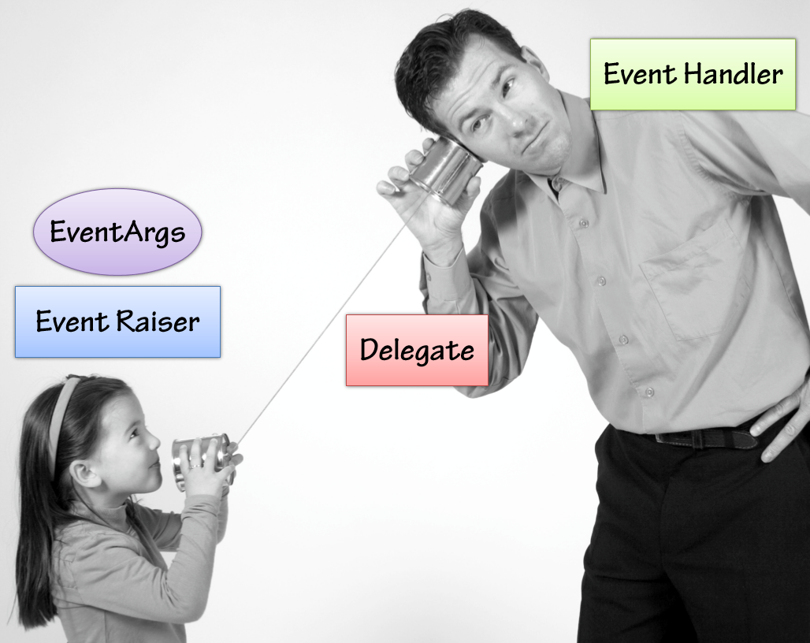



Комуникацията между обекти. Арументи на събития
ООП
Учителски екип
Обучение за ИТ кариера
https://it-kariera.mon.bg/e-learning/

Slide 2

Съдържание
Аргументи/данни на събития
Наследници на класа EventArgs
Дефиниране и закачване на обработчици на събития
4. Анонимни функции
5. Цикъл на събитие

Slide 3
Данни на събитие (EventArgs)
Класът EventArgs се ползва в сигнатурата на много делегати и обработчици на събития:
Когато потребителските данни е необходмо да бъдат предавани, класа EventArgs може да бъде разширен.
public delegate void EventHandler
(object sender, EventArgs e);
public event EventHandler<EventArgs> WorkPerformed;
Notes:
The System.EventHandler Delegate
System.EventHandler defines a reference to a callback method, which handles events
No additional information is sent about the event, just a notification:
public delegate void EventHandler(object sender, EventArgs e);
Used in many occasions internally in .NET
The EventArgs class is the base class with no information for the event

Slide 4
Наследници на класа EventArgs
public class WorkPerformedEventArgs : EventArgs
{
public int Hours { get; set; }
public WorkType WorkType { get; set; }
}
За използване на потебителски клас EventArgs, делегатът трябва да указва в сигнатурата си
public delegate void WorkPerfHandler
(object sender, WorkPerfEventArgs e)

Slide 5
Дефиниране и закачване на обработчици на събития
Операторът += се ползва за закачане на събитие към обработчик на събитие:
var worker = new Worker();
worker.WorkPerformed +=
new EventHandler<WorkPerfEventArgs>(worker_WorkPerformed);
Компилаторът ще “infer” делегата
var worker = new Worker();
worker.WorkPerformed += worker_WorkPerformed;
void worker_WorkPerformed(object sender, WorkPerfHandler e)
{
Console.WriteLine(e.);
}

Slide 6
Анонимни методи
Анонимните методи позволяват кода на обработчика да бъде закачен директно към събитието
Анонимните методи се дефинират, използвайки ключовата дума delegate:
var worker = new Worker();
worker.WorkPerformed +=
delegate(object sender, WorkPerfEventArgs e)
{
Console.WriteLine(e.Hours.ToString());
};
// Край на анонимния метод

Slide 7
Обработка на събитието Click на мишката UI – Пример
public partial class MainWindow : Window
{
public MainWindow()
{
this.InitializeComponent();
this.MouseDown += this.MainWindow_MouseClick;
}
private void MainWindow_MouseClick(object sender,
MouseButtonEventArgs e)
{
MessageBox.Show(string.Format("Mouse clicked at ({0}, {1})",
e.MouseDevice.GetPosition(this).X,
e.MouseDevice.GetPosition(this).Y));
}
}
Получава данни за щракване на мишката като MouseButtonEventArgs

Slide 8
Цикъл на събитие
Чака за събития
Обработва събития
Notes:
Event Loop
UI technologies usually have an event loop running
Waits for events from the underlying operating system and notifies the respective components
while (message != "quit")
{
// Blocking operation - waits for an event from OS
message = GetMessage();
ProcessMessage(message);
}

Slide 9
Цикъл на събития – прост пример
while (message != "quit")
{
// Блокиране на операция – чака за събитие на ОС
message = GetMessage();
ProcessMessage(message);
}
Notes:
Event Loop
UI technologies usually have an event loop running
Waits for events from the underlying operating system and notifies the respective components
while (message != "quit")
{
// Blocking operation - waits for an event from OS
message = GetMessage();
ProcessMessage(message);
}

Slide 10
Какво научихме?
Слушателите се записват с += и отписват с -=
Когато събитие „се случи", всички абонат
Анонимните методи позволяват кода на обработчика да бъде закачен директно към събитието
Обработката на събитията се извършва циклично

Slide 11
Комуникация между обекти. Аргументи на събития
https://it-kariera.mon.bg/e-learning/

Slide 12

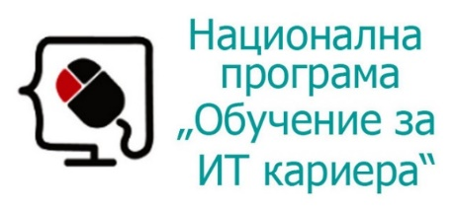


Министерство на образованието и науката (МОН)
Настоящият курс (презентации, примери, задачи, упражнения и др.) е разработен за нуждите на Национална програма "Обучение за ИТ кариера" на МОН за подготовка по професия "Приложен програмист"
Курсът е базиран на учебно съдържание и методика, предоставени от фондация "Софтуерен университет" и се разпространява под свободен лиценз CC-BY-NC-SA

